Slide 1
«Как получить сертификат ПДО?»

Slide 2
«Как получить сертификат ПДО?»

Slide 3
Способы получения сертификата
1
Вы можете подать электронную заявку на сертификат
hmao.pfdo.ru
clientreestr.admhmao.ru

Slide 4
1. САЙТ https://hmao.pfdo.ru 2. НАДПИСЬ «ПОЛУЧИТЬ СЕРТИФИКАТ»

Slide 5
1. САЙТ https://clientreestr.admhmao.ru 2. НАДПИСЬ «ПОДАТЬ ЗАЯВЛЕНИЕ»

Slide 6
СОЗДАНИЕ ЗАЯВКИ

Slide 9
ВЫБОР МУНИЦИПАЛИТЕТА

Slide 10
Notes:
Вписываем персональные данные ребёнка в соответствующие поля заявки.
Укажите ФИО ребенка с первой заглавной буквы. Фамилия ребенка может состоять из Кириллических символов пробела и тире, а так же содержать до 60 символов. Если у ребёнка нет отчества по документам, то оставьте поле пустым.
Для свидетельства о рождении: римские цифры написанные Английскими заглавными буквами, обязательно наличие тире "-" без пробелов до и после него. После тире двузначный буквенный код, написанный заглавными Русскими буквами.
При подаче заявки на получение сертификата на ребенка выданным другим государством, не выбирайте тип документа "Свидетельство о рождении", а выберите "Документ иностранного образца", а в поле "Документ" укажите ТОЛЬКО номер документа без слов "Свидетельство о рождении" и т.п и/или символ "№".
Адрес регистрации (пребывания) ребенка на территории муниципалитета указывайте полностью, включая наименование населённого пункта.
Внесение контактной информации на усмотрение законного представителя ребёнка. Рекомендуйте представителю ребёнка оставлять контактную информацию для связи с ним для оперативного решения различных вопросов, связанных с предоставлением и особенностями использования сертификата.
Выберите группу сертификата на которую претендует данный ребёнок.
Подтвердите согласие на обработку персональных данных и факт знакомства с условиями предоставления, использования, прекращения действия сертификата дополнительного образования, а также Правилами персонифицированное финансирования.
Нажмите кнопку "Отправить".

Slide 14
2
Способы получения сертификата
Личный визит в уполномоченную организацию для подачи заявки на сертификат (активации сертификата)
https://hmao.pfdo.ru/app/public/munitipality-info/34

Slide 15
Способы получения сертификата
3
Вы можете подать заявку в приложении
ОНФ сертификат

Slide 17
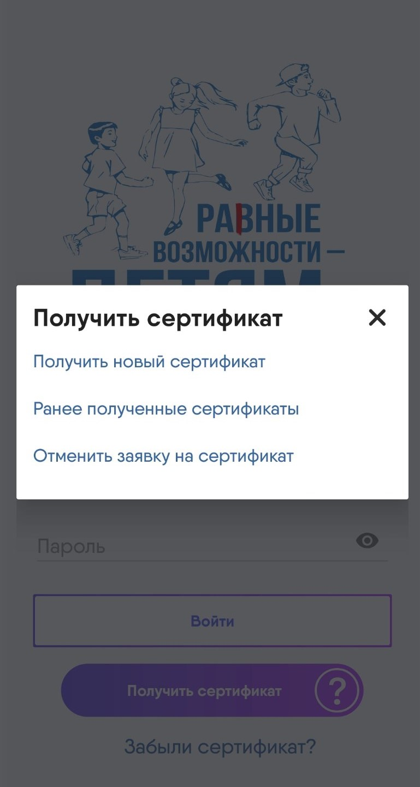

Slide 18
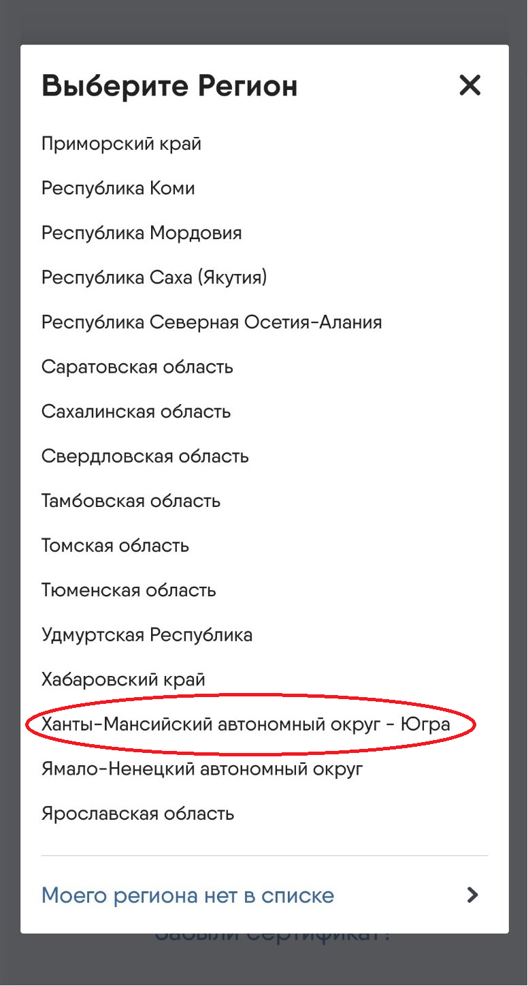

Slide 19
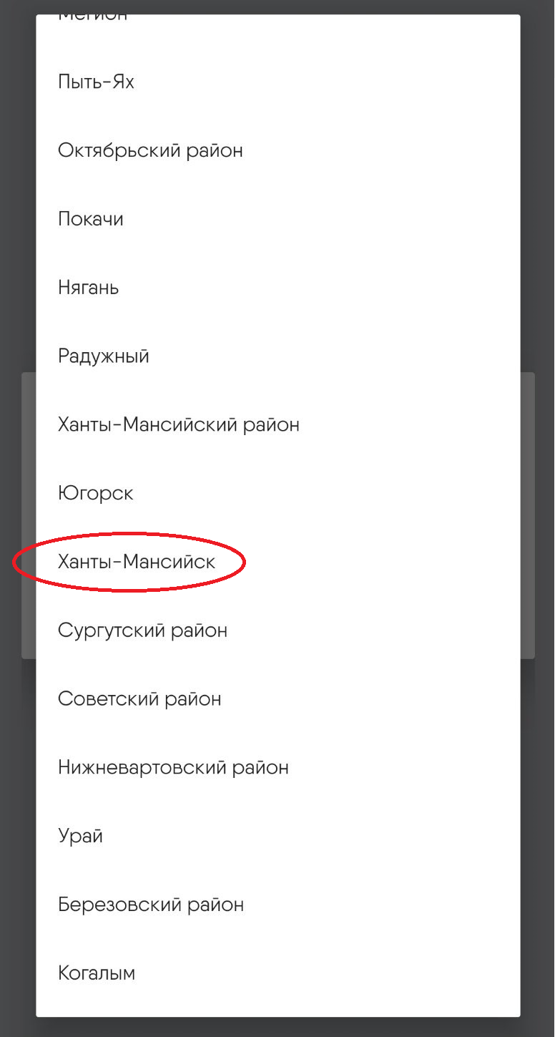

Slide 20
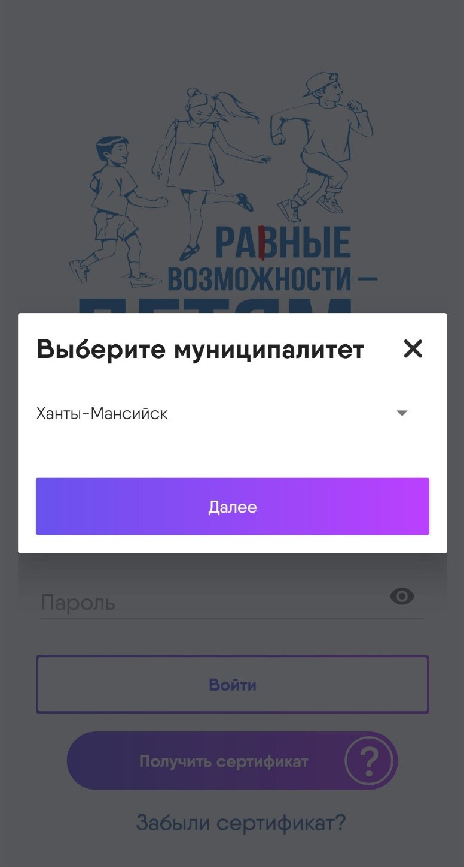

Slide 21
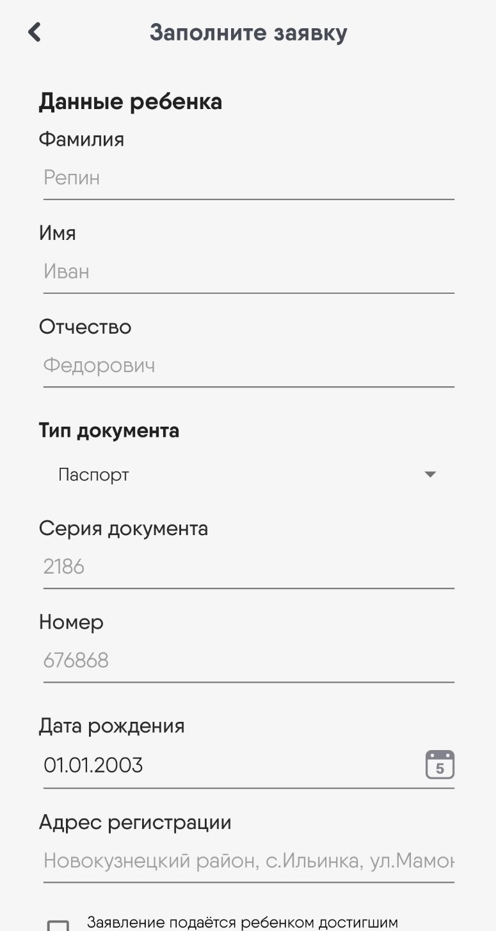

Slide 22
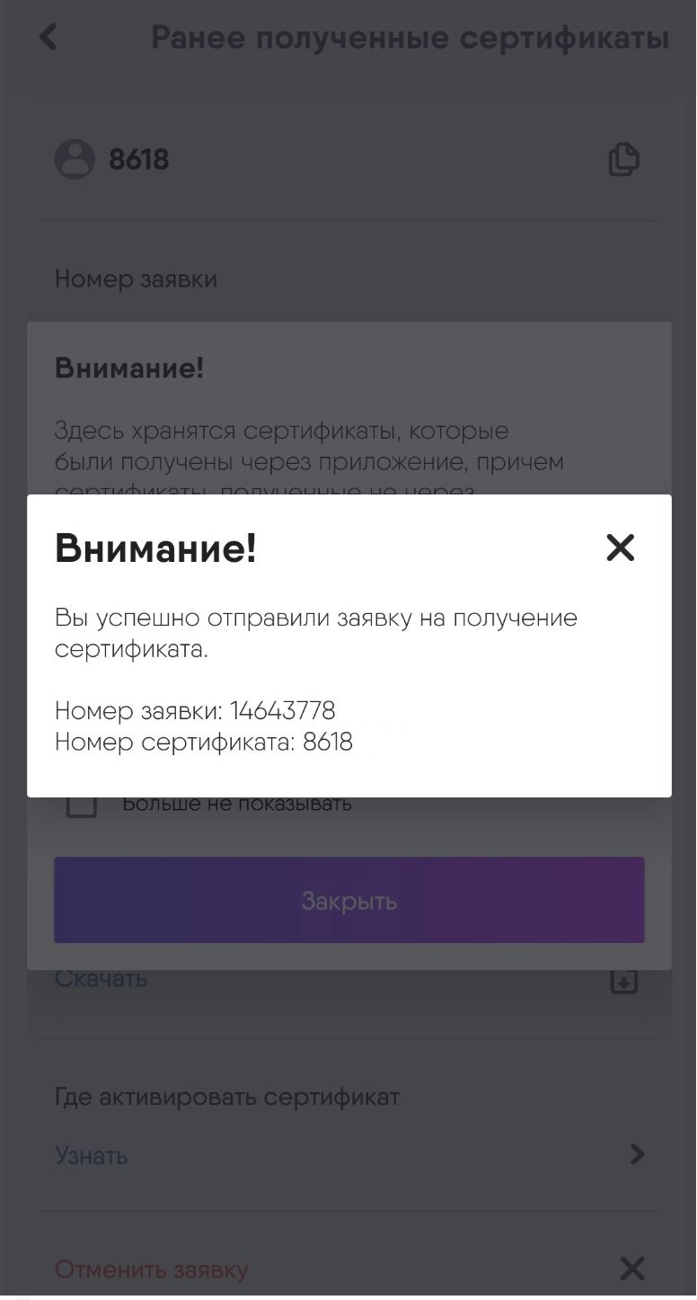

Slide 23
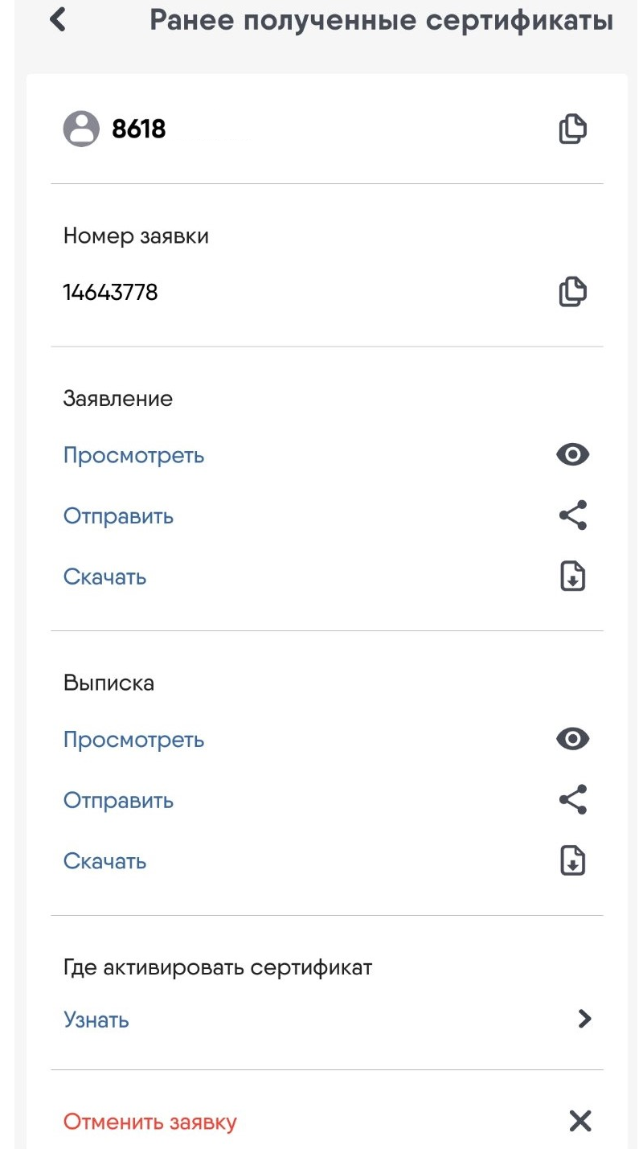

Slide 24
Личный кабинет ребенка

Slide 25
Вкладка «Навигатор» (программы, организации) Сертифицированная программа

Slide 26
Платная программа

Slide 27
Значимая программа

Slide 31
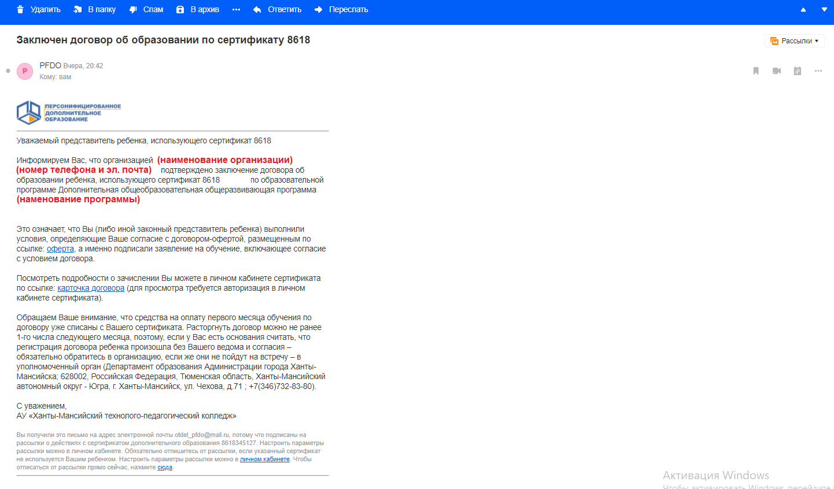

Slide 32
Контакты Уполномоченной организации г. Ханты-Мансийск
Отдел ПФДО ул. Рознина, д. 35, кабинет 146 (вход со стороны ул. Сирина, МБУДО «МУК», 1-ый этаж). Прием родителей с 13:00 до 16:00 тел. +7 (3467) 33-20-68 (доб. 7) Сайт: https://hmao.pfdo.ru/

